Slide 1
Афган сугышында батырлык курсәткән егетләребез

Slide 2
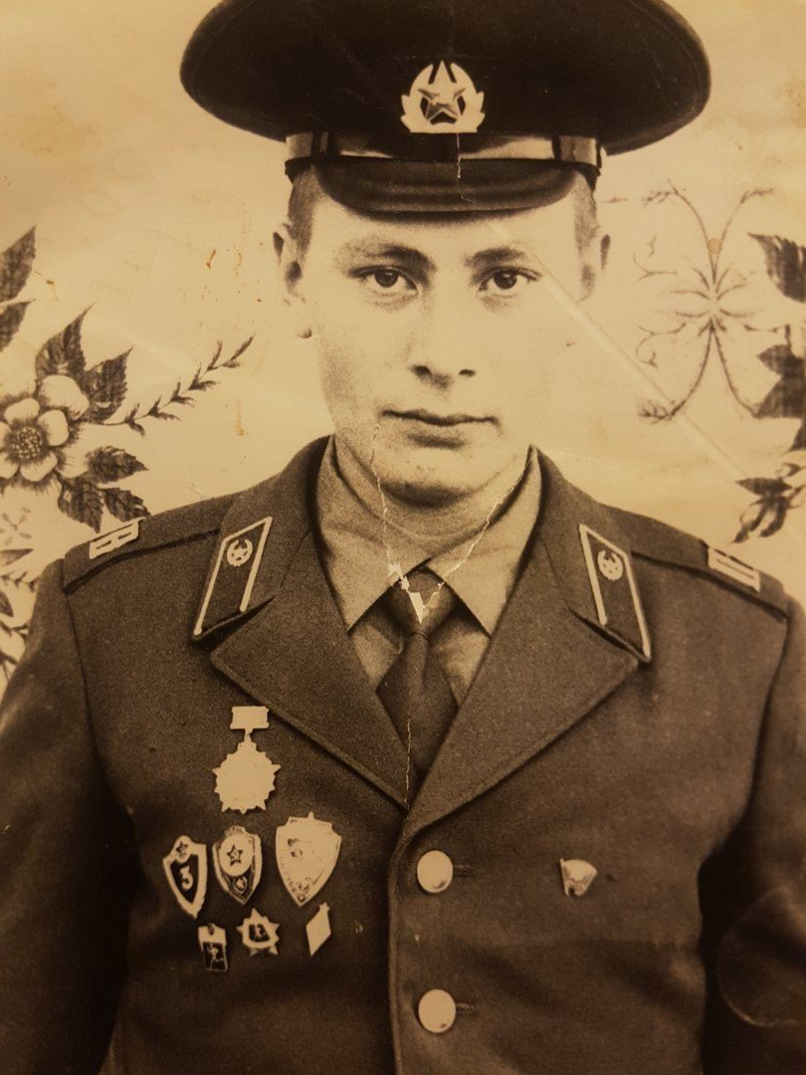
Айзатуллов
Рафаил
Мирзазянович
Годы службы:
28.10.1979/15.02.1982
Афган

Slide 3
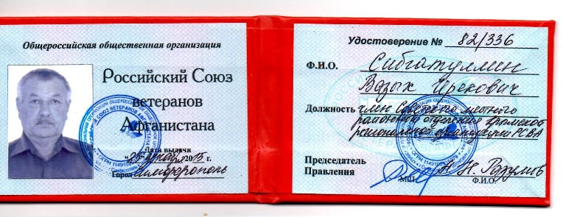
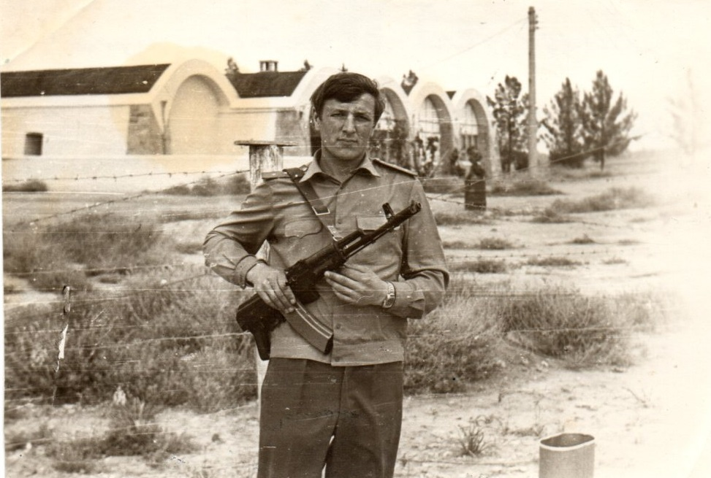
Сибгатуллин Вазых Ирекович – 22.01.1955 г.р.
С января 1980 года по сентябрь 1981 года в Афганистане
Воинское звание: старший прапорщик. Пенсионер МО РФ.
Афган
Notes:
Сибгатуллин Вазых Ирекович – 22.01.1955 г.р.

Slide 4
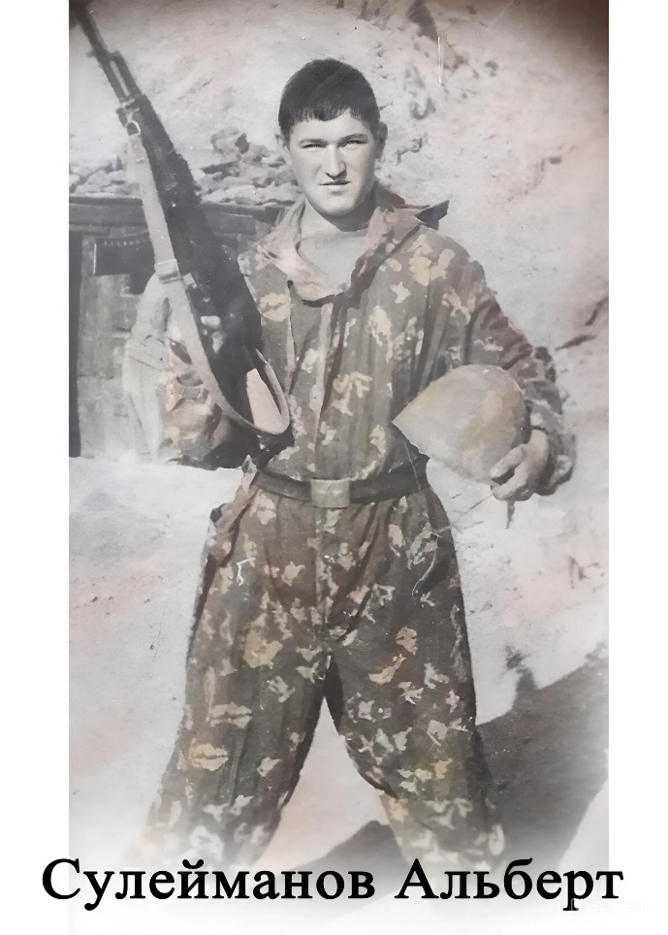
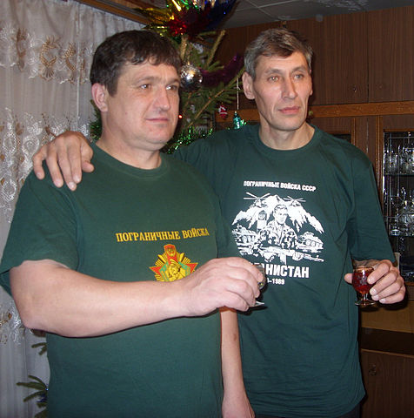
СУЛЕЙМАНОВ АЛЬБЕРТ Р. ( СЛЕВА)
Афган

Slide 5
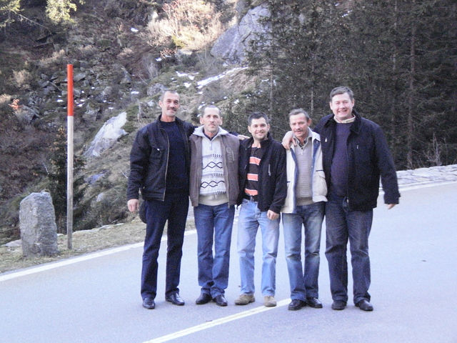
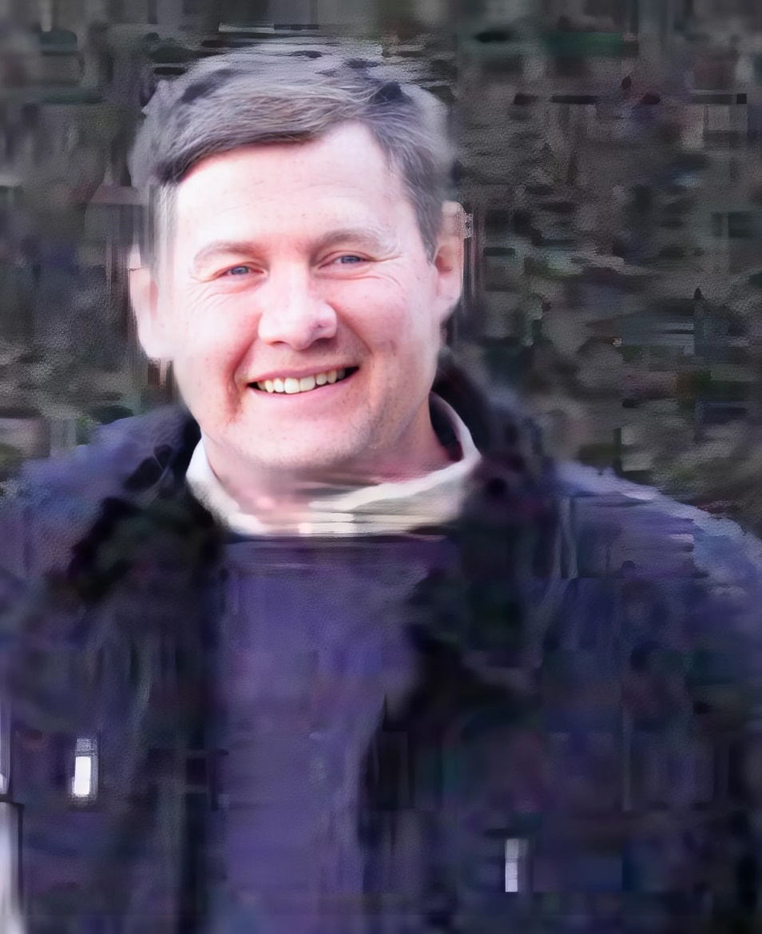
Афган
Сайфетдинов Ильдус
Мирзазянович

Slide 6
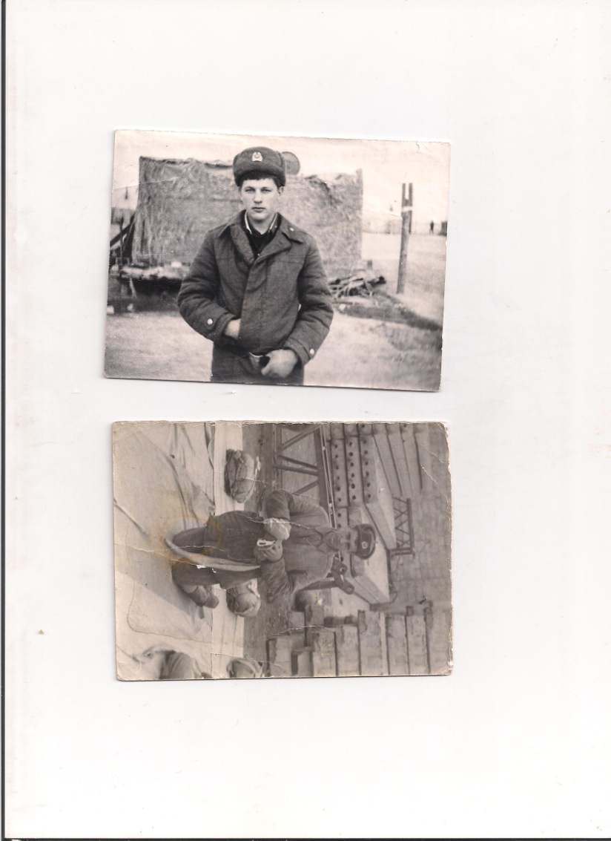
Заббаров
Наиль
Афган

Slide 7
Заббаров
Ринат
Афган

Slide 8
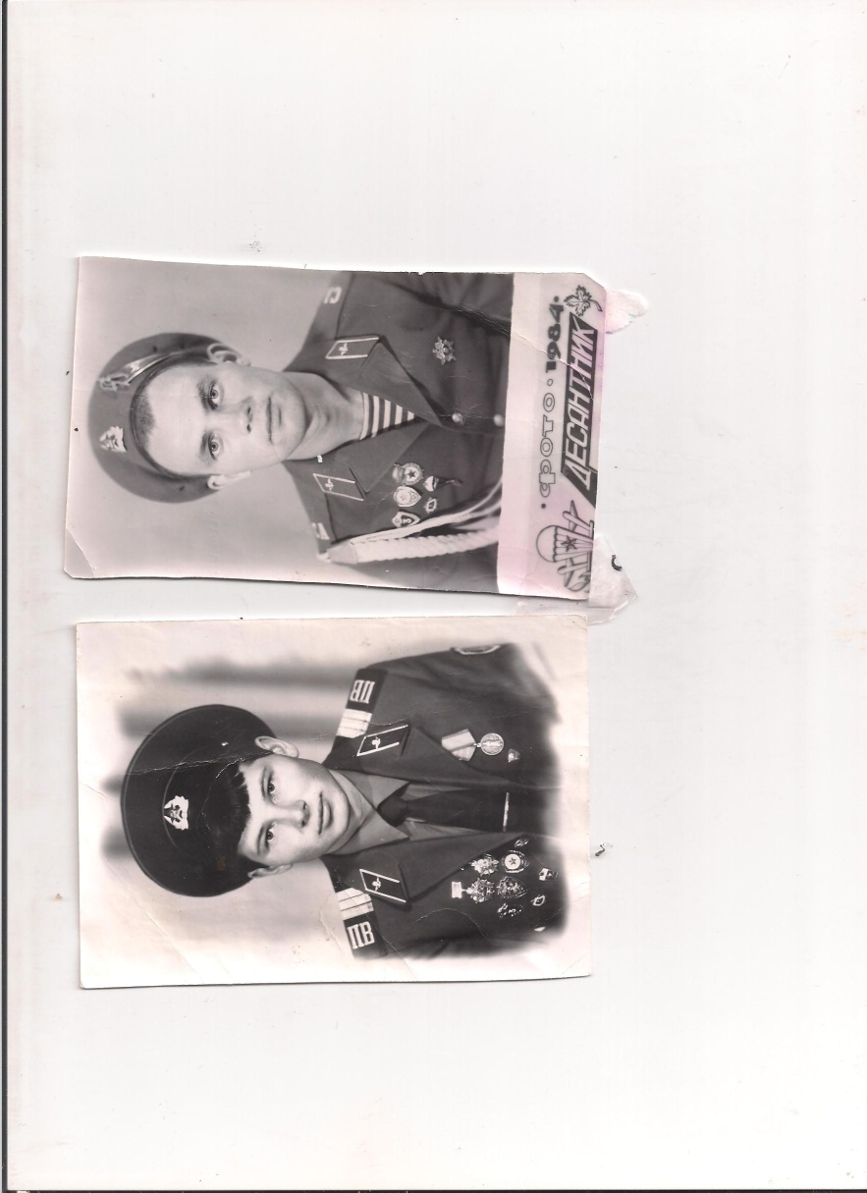
САТТАРОВ
ИРЕК МАНСУРОВИЧ
Афган

Slide 9
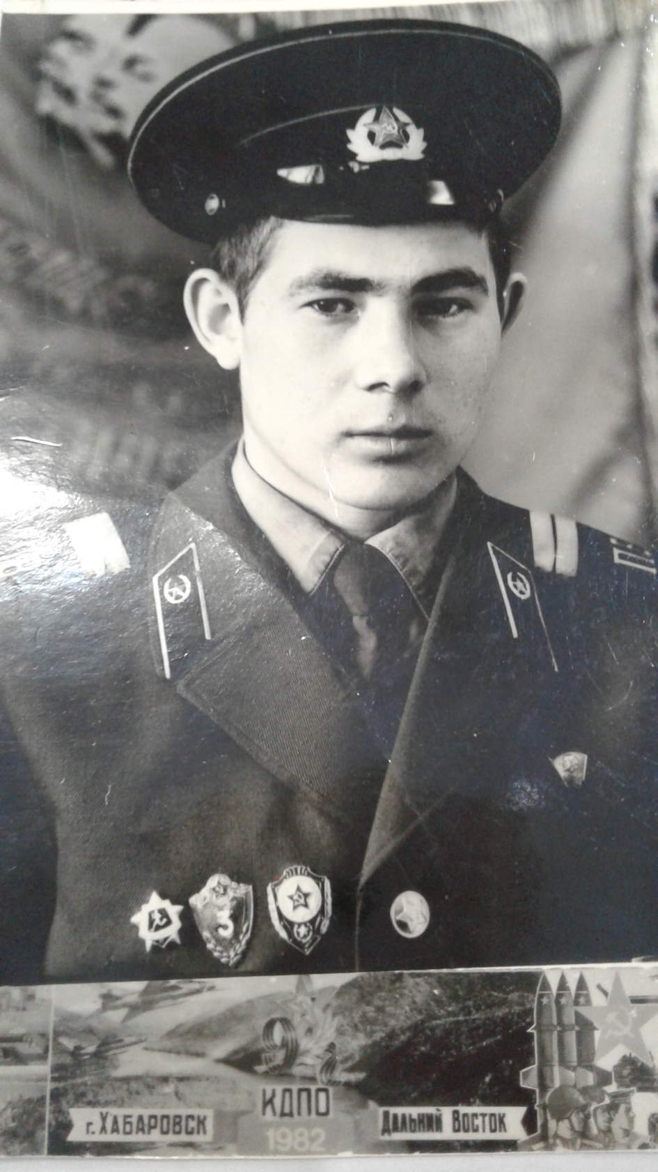
Аббазов Рамил
Аделзянович - 17.07.1963 г.р
Награды: Отличник пограничных войск 1,2,3 степени и юбилейные медали.
Годы службы: 1981-1984гг
Афган

Slide 10
НИЗАМОВ
РИНАТ ЗАУДАТОВИЧ
Афган

Slide 11
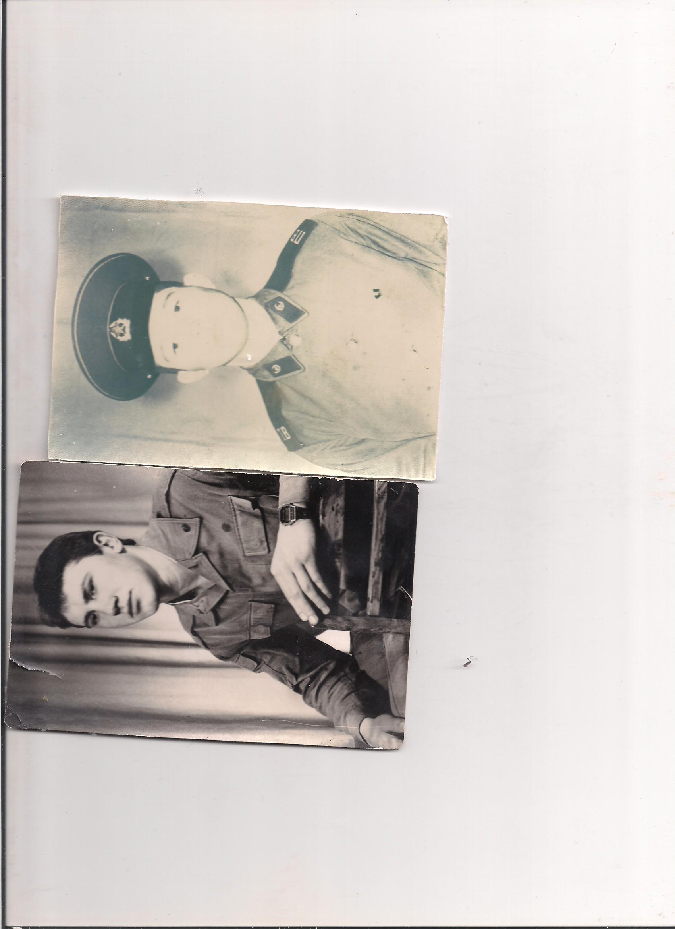
Хайруллов Фаргать Мидхатович, 13.01.1966 г.р. Годы службы- 1984-1986: (старший сержант)
Афган

Slide 12
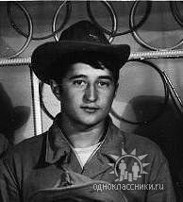
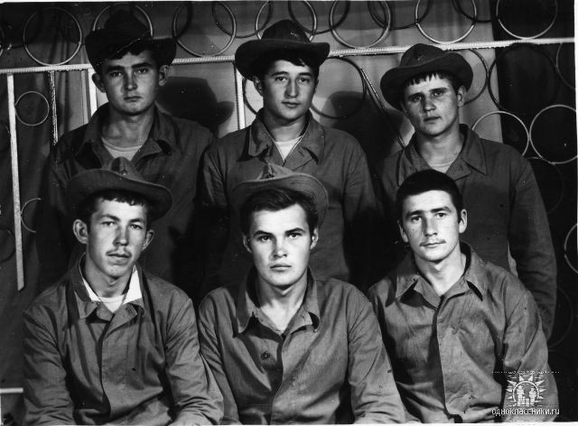
ХАМАТЗЯНОВ
АЗАТ Н.
Афган

Slide 13
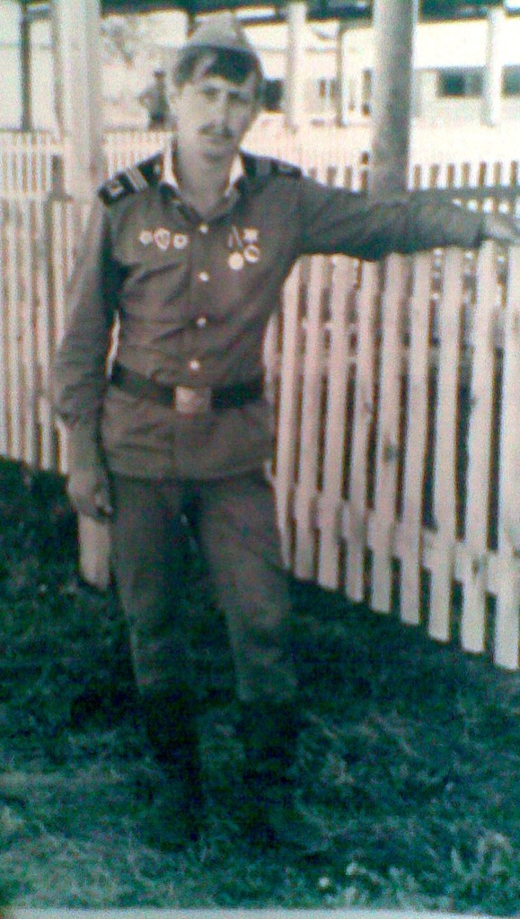
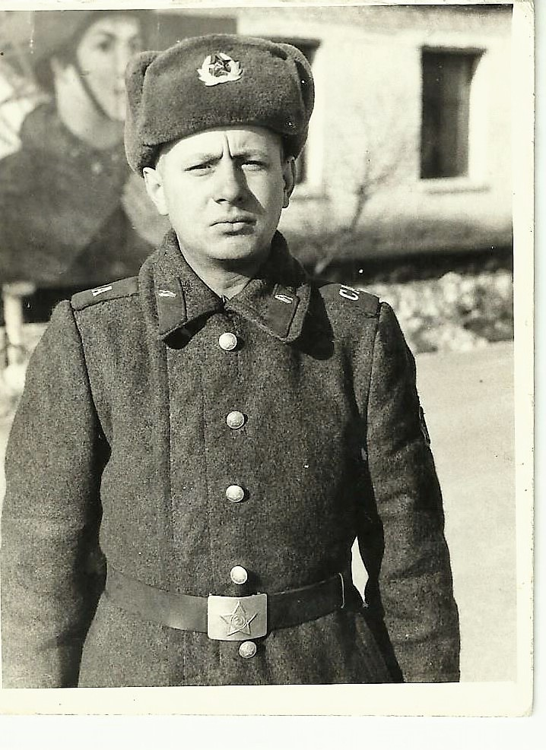
Насибуллин Рустям
Рафикович,
21.12.1965г.р.
Годы: службы-1984г. -1987г.
Афган

Slide 14
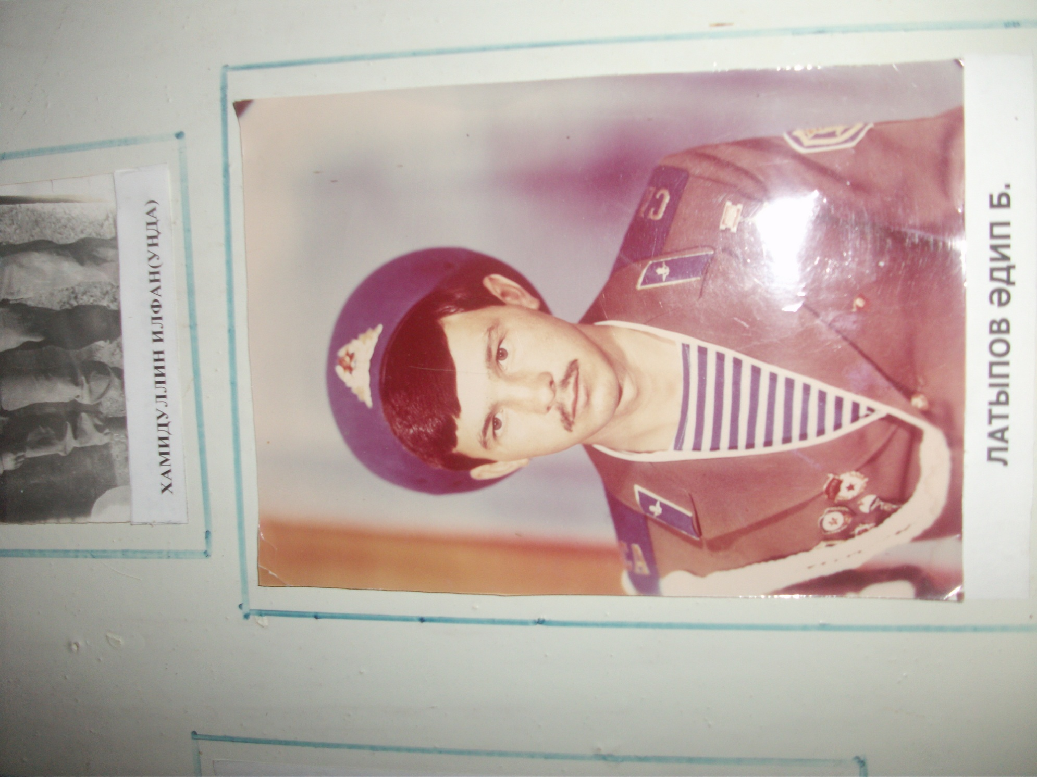
ЛАТЫПОВ
АДИП Б.
Афган

Slide 15
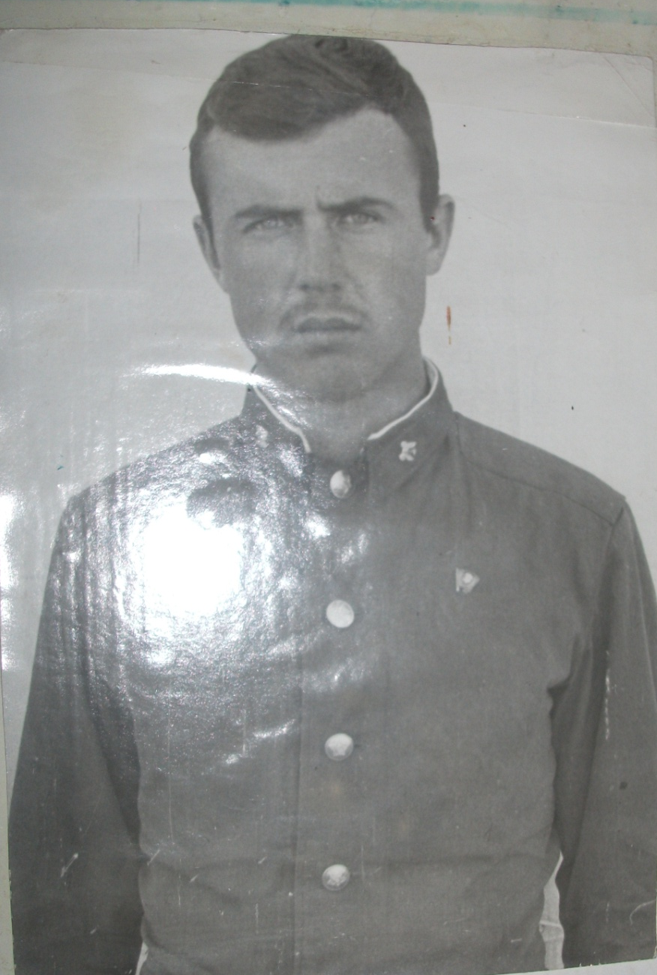
ЗАМДИХАНОВ
ИЛДУС
Мубаракзянович,
27.05. 1965 г.р.
.
Годы службы:
1985-1987 годы
Афган

Slide 16
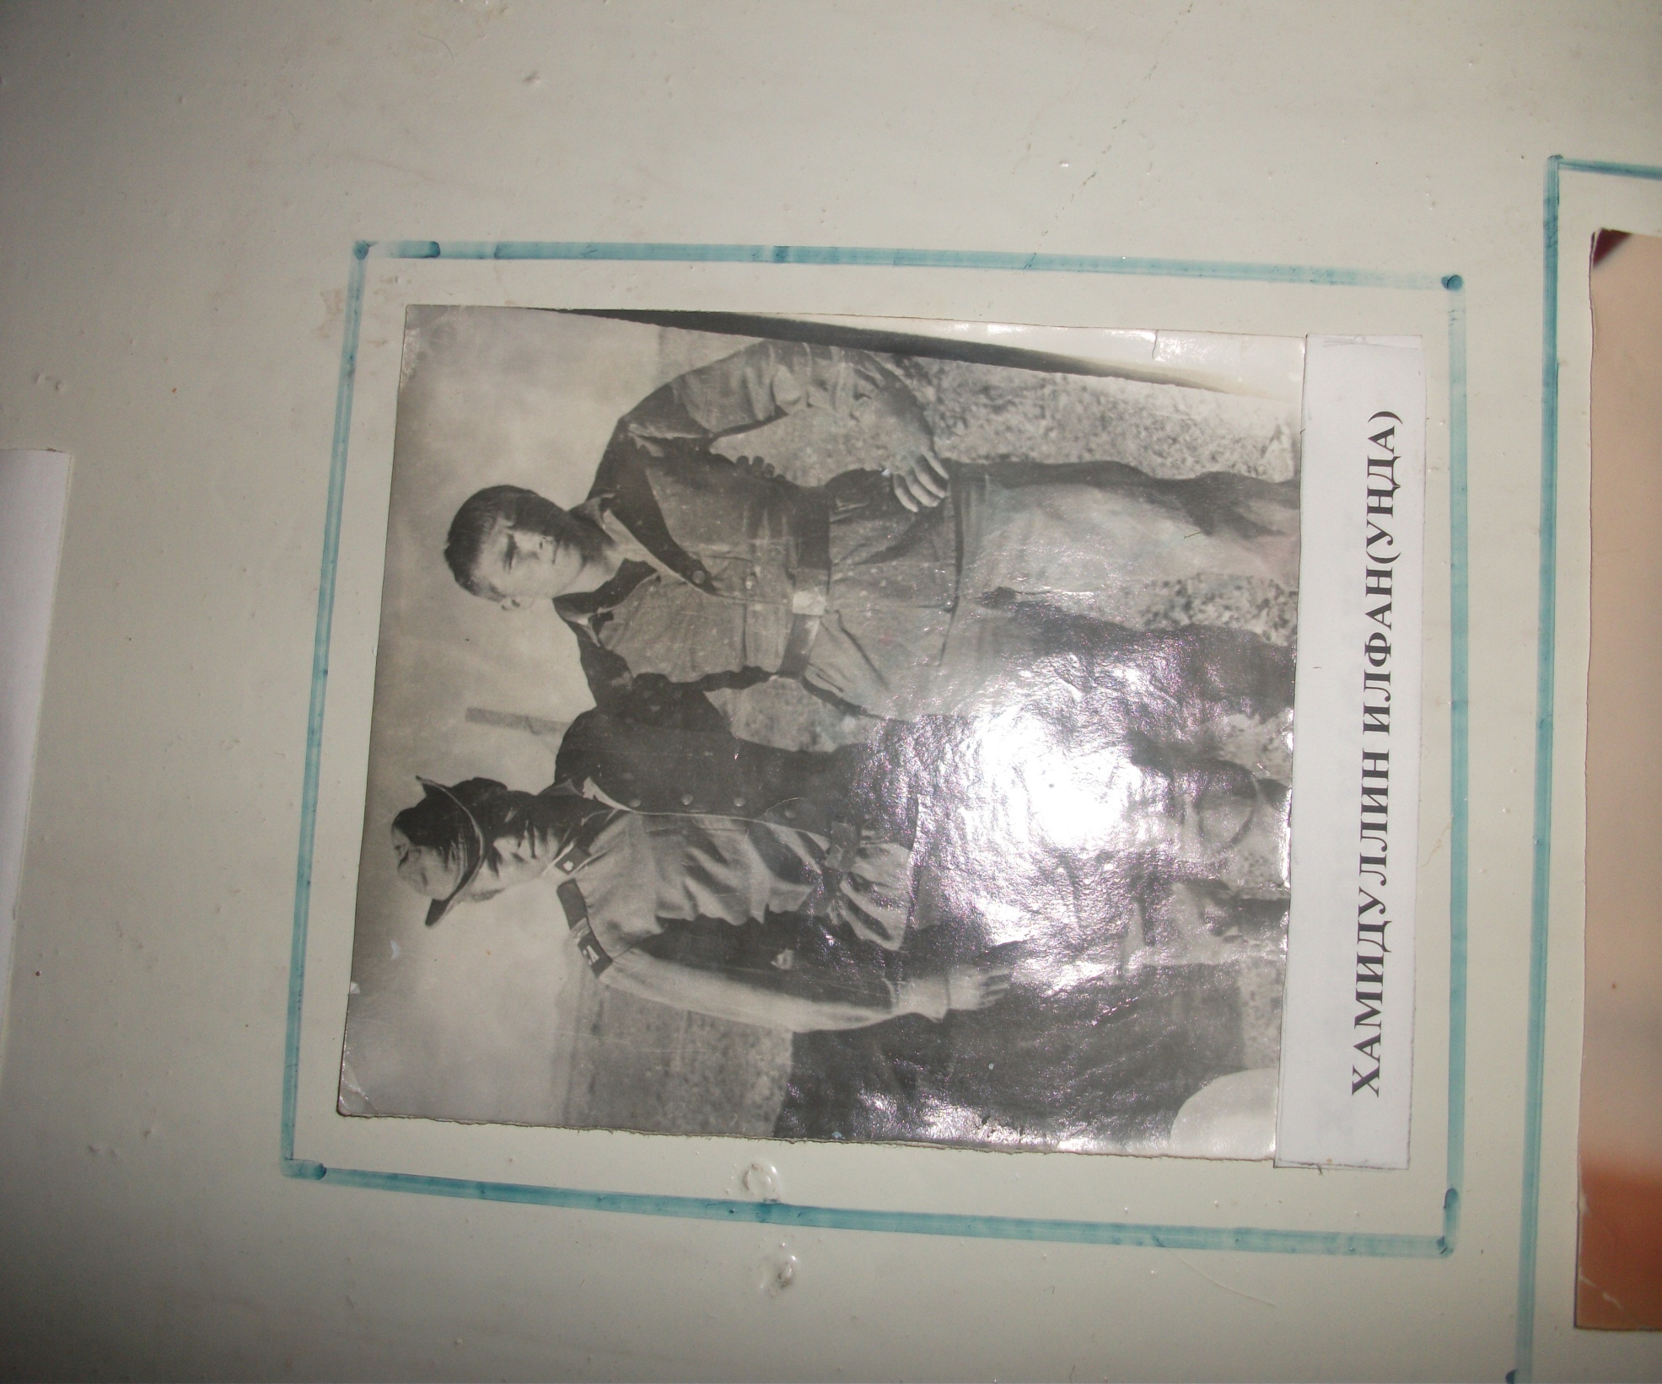
ХАМИДУЛЛИН
ИЛФАН
Кадырович,
1 июля 1962 г.р.
Годы службы:
19.12.1980г.-21.12.1982г
Афган

Slide 17
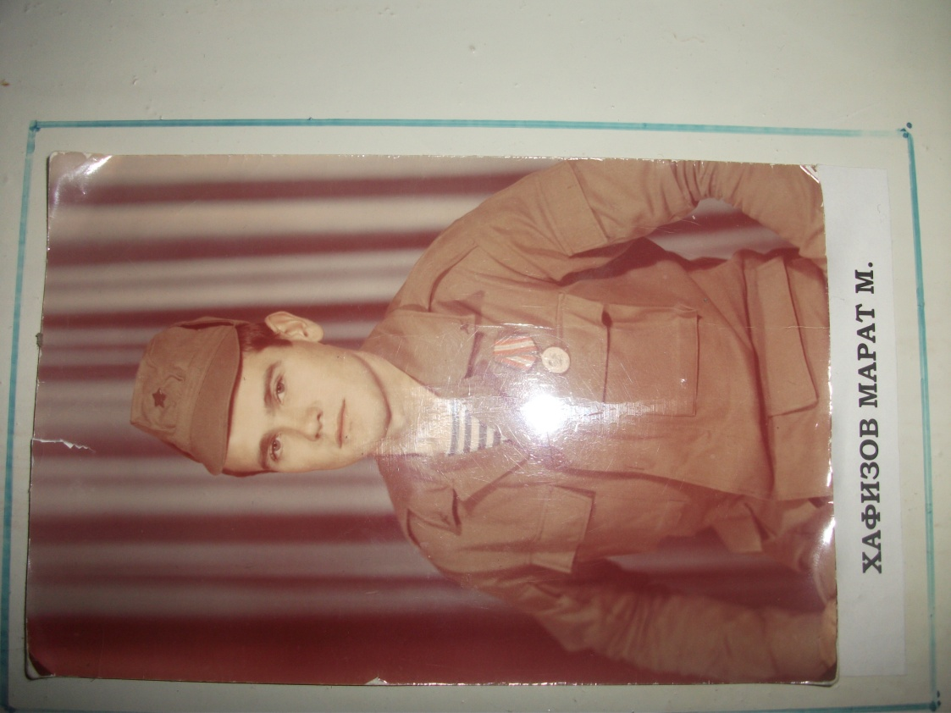
Хафизов Марат М.
Афган

Slide 18
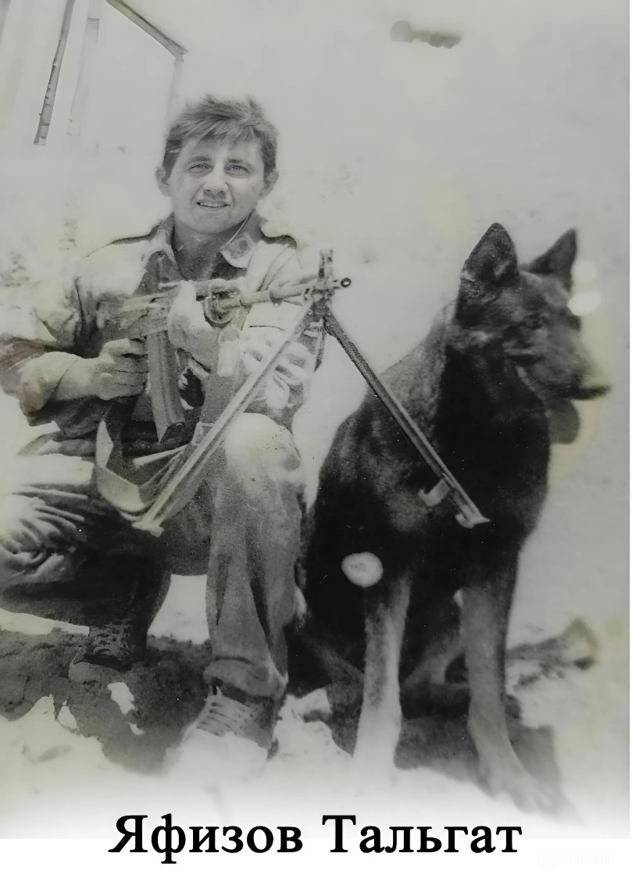
Яфизов
Талгать
Камилович
Афган

Slide 19
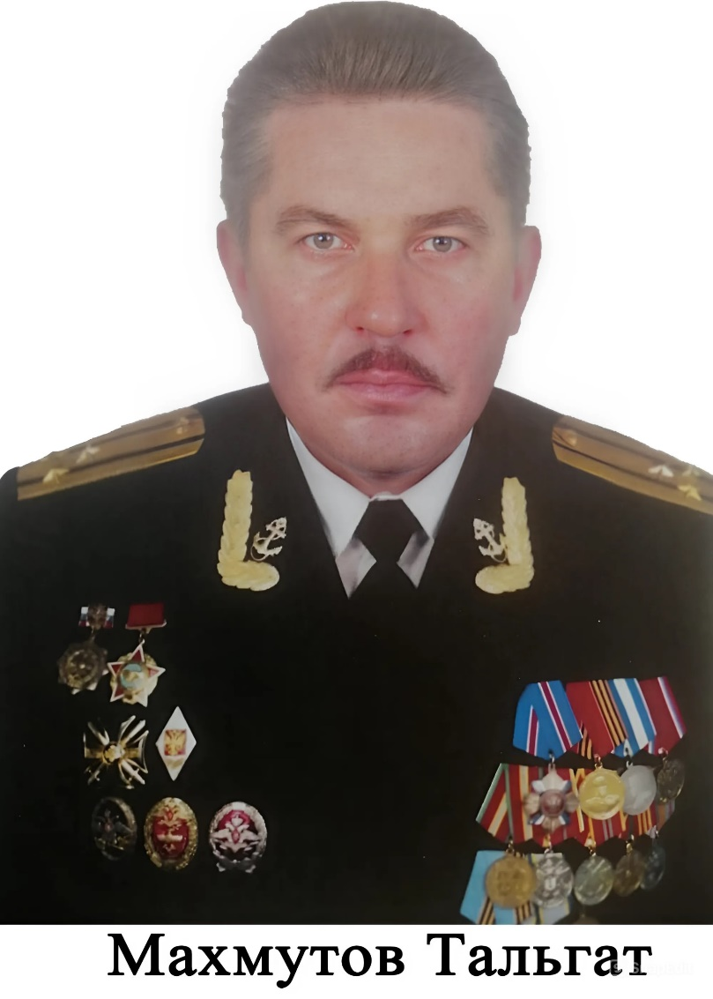
Махмутов
Талгать Назипович
22.05.1962 г.р.
Капитан 1 ранга
Афган

Slide 20
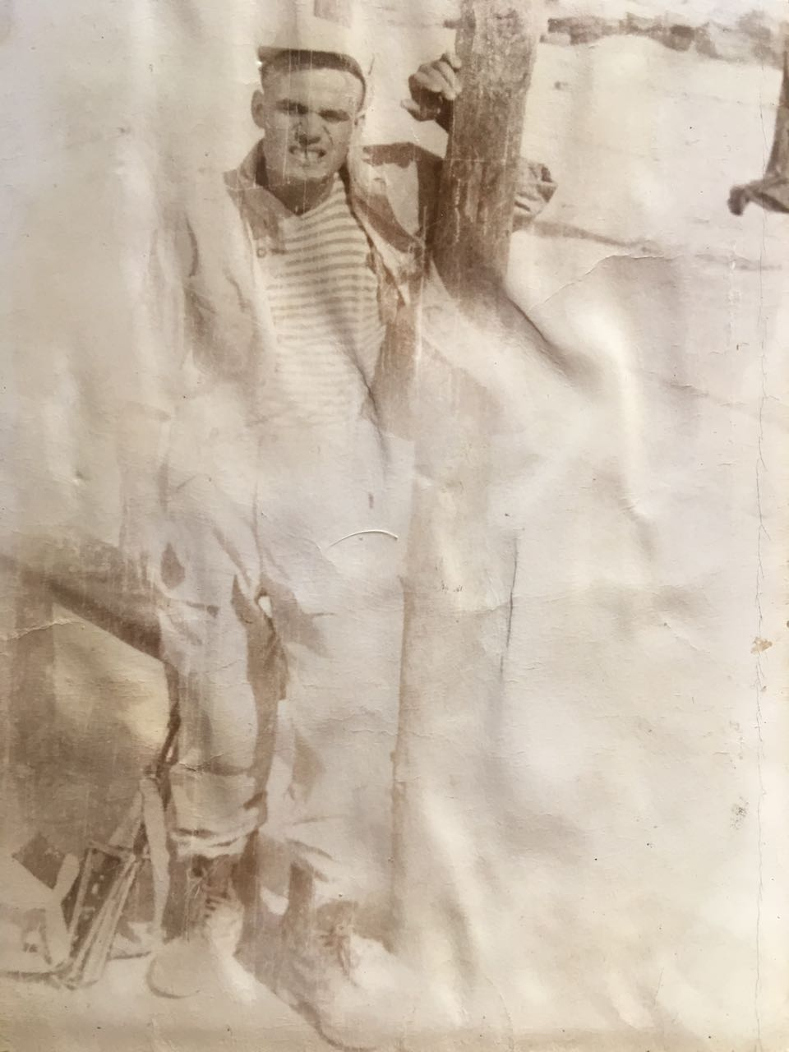
Фахрутдинов Ахметгарай Гаязович, 21.11.63.г.р.
Годы службы:
1982 – 1984г
Афган

Slide 21

Низамов Талгать
Афган

Slide 22
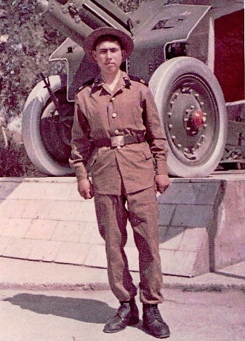
Тухватуллов Фиркат
Загитович, 13.05.1966 г.р.
Годы службы
-1984- 1986
Афган

Slide 23
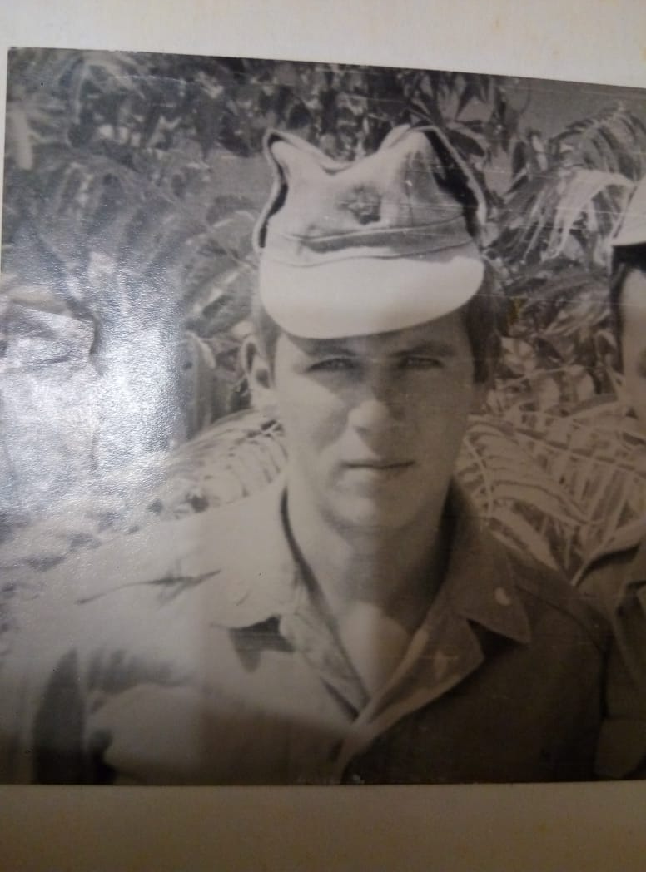
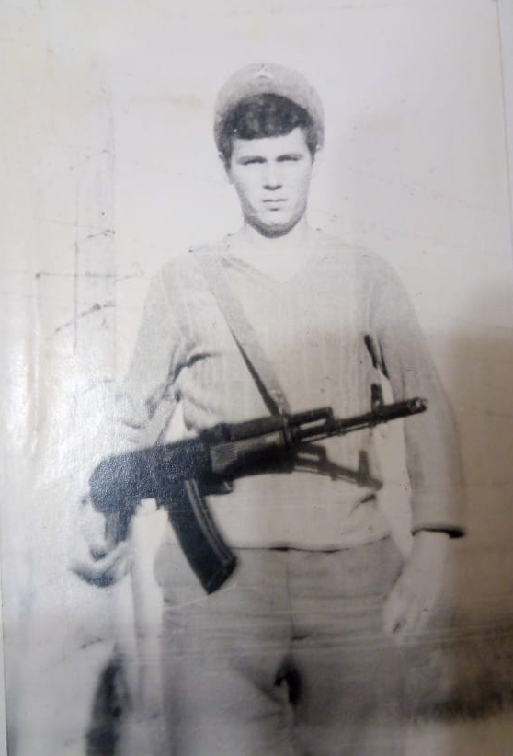
Гайнеев Рафис Мукаддасович,
31 августа 1966 г. р..
Награды: Награжден нагрудным знаком «Отличник погранвойск» I степени.
Годы службы: 1984-1986 г.
Афган

Slide 24
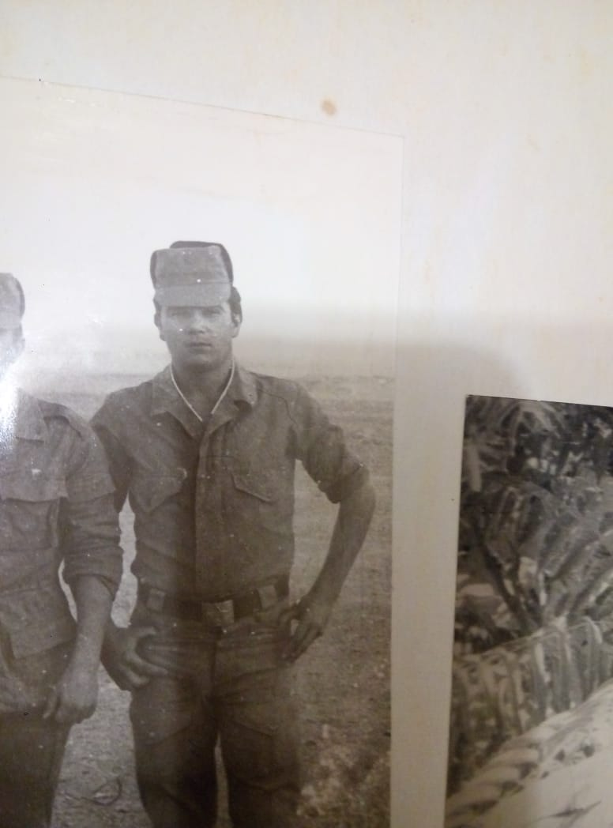
Гайнеев Раис Мукаддасович,
14 февраля 1965 г.р.
Годы службы:
1984-1986 г.
Афган

Slide 25
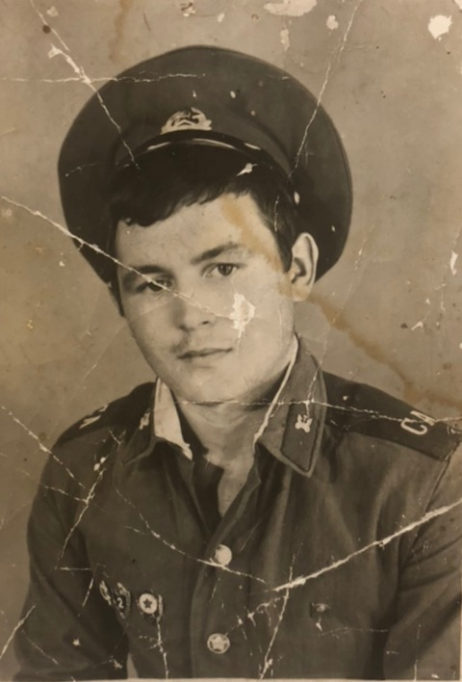
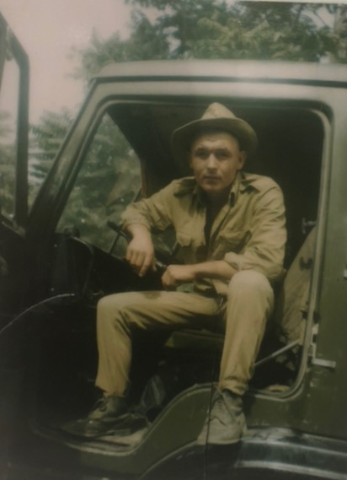
Юсупов Наиль Рафикович, родился 28.07.1962г.. Умер 11.04.2009 г. Похоронен в с.Малая Цильна
Награды:Грамота президиума Верховного Совета СССР, 1988 г.
Годы службы: 1980г. -1982г. р
Афган

Slide 26
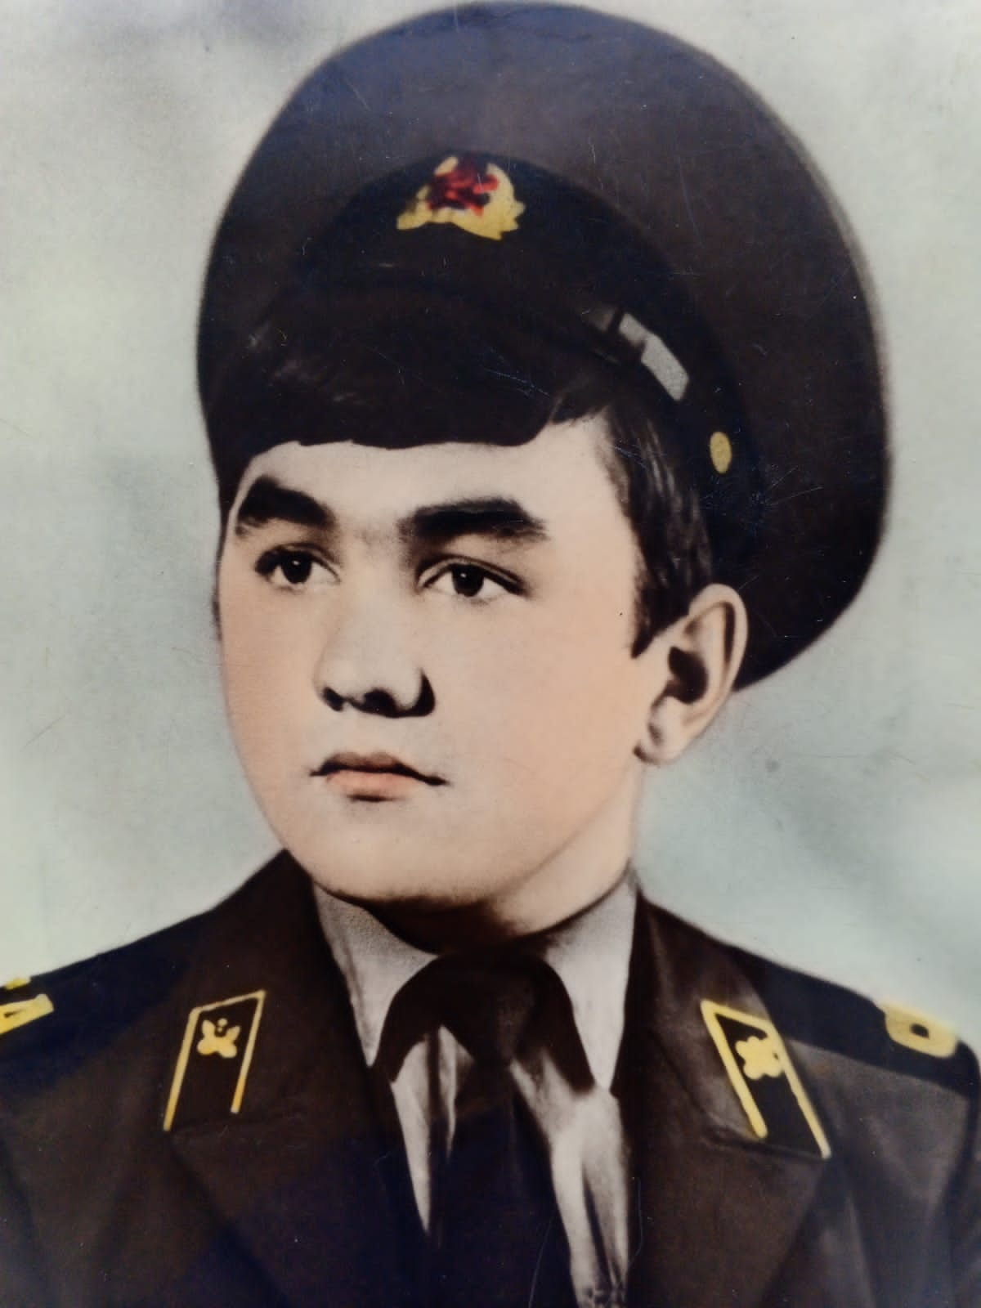
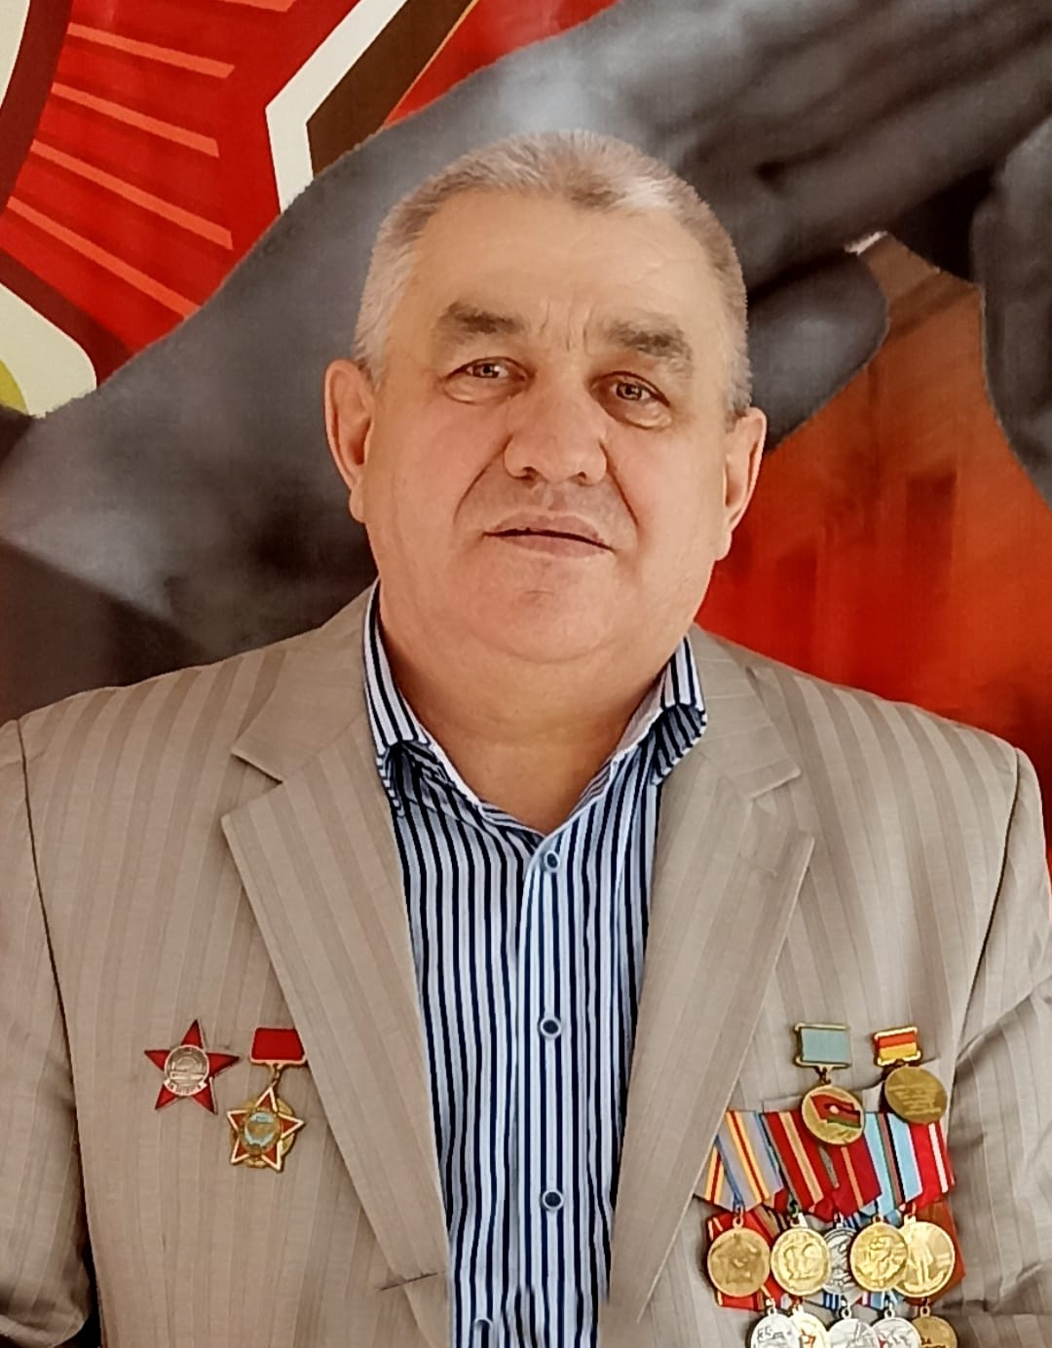
Гайнетдинов Фагим Киямович, 3.06.1962 г.р. годы службы- 1980-1982
Афган

Slide 27
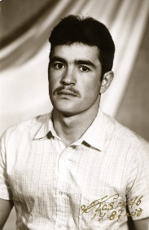
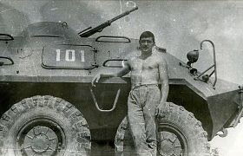
Миначев Дамир Рахимзянович, 24.08.1966 г.р.
Награды: Медаль «За боевые услуги» Указом Президиума Верховного совета СССР от 31 июля 1986 г.;
Медаль «Воину – интернационалисту от благоверного Афганского народа» от 18.04.1988;
Медаль «70 лет Вооруженных сил СССР» от имени Президиума Верховного советаСССР от 23.02.1988
Годы службы: 1985 - 1988
Афган

Slide 28
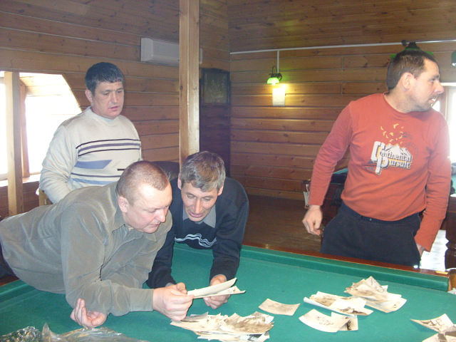
Встречи ветеранов
Афган

Slide 29
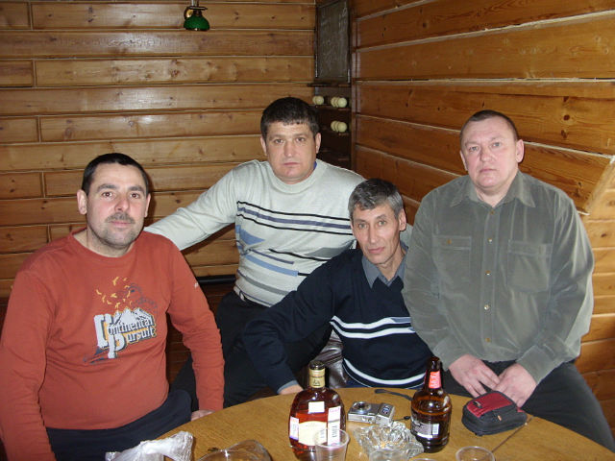
Афган

Slide 30
По списку из нашего села ушли в Афган 26 человек:
1Аббазов Рамиль
2.Гайниев Рафис
3.Гайниев Раис
4.Гайнетдинов Фагим
5.Заббаров Ринат
6.Заббаров Наиль
7.Замдиханов Ильдус
8.Латыпов Адип
9.Миначев Дамир
10.Насибуллин Растям
11.Низамов Ринат
12Сайфетдинов Ильдус
13 Саттаров Ирек
14.Сулейманов Альберт
15.Сибгатуллин Вазых Ирекович
16Тухфатуллов Фиркать
17.Фахрутдинов Ахметгарей
18.Хаматзянов Азат
19.Хафизов Марат
20.Хамидуллин Илфан
21.Хайруллов Фаргать
22Юсупов Наиль
23.Яфизов Талгать
24.Айзатуллов Рафаил
25.Низамов Тальгать
26.Махмутов Тальгать
Афган

